Slide 1
本资料分享自高中数学同步资源大全QQ群483122854 专注收集同步资源期待你的加入与分享
联系QQ309000116加入百度网盘群2500G一线老师必备资料一键转存，自动更新，一劳永逸
第8章 § 8.1 条件概率
8.1.2 全概率公式
8.1.3 贝叶斯公式*

Slide 2
学习目标
1.结合古典概型，理解并掌握全概率公式，会利用全概率公式计
算概率.
2.了解贝叶斯公式(不作考试要求).

Slide 3
导语
狼来了这个故事大家都听过，那么从心理学角度分析，这个小孩是如何一步步丧失村民信任的呢？我们可以通过特殊概率公式来解读.
设A为事件“小孩说谎”，B为“村民觉得小孩可信”；不妨设可信的小孩说谎的概率为0.1，而不可信的小孩说谎的概率为0.5，经过第一次撒谎，第二次撒谎后，狼真的来了，小孩第三次呼救的时候，村民都不再相信这是真的，觉得这是谁家熊孩子真气人，没人再上山救他.于是，狼在前两次跳出来吓唬完小孩就跑走后，成功在第三次抓走小孩，而且无人打扰，由此可见心理学结合概率统计学很重要！

Slide 4
内容索引
一、全概率公式
二、多个事件的全概率问题
三、贝叶斯公式*
随堂演练
课时对点练

Slide 5
一、全概率公式

Slide 6
问题 有三个箱子，其中1号箱装有1个红球和4个白球，2号箱装有2个红球和3个白球，3号箱装有3个红球，这些球除颜色外完全相同，某人从中随机取一箱，再从中任意取出一球，求取得红球的概率.

Slide 7
提示 设事件B_{i}表示“球取自i号箱”(i＝1,2,3)，事件A表示“取得红球”，其中B₁，B₂，B₃两两互斥，A发生总是伴随着B₁，B₂，B₃之一同时发生，即A＝B₁A∪B₂A∪B₃A，且B₁A，B₂A，B₃A两两互斥，运用互斥事件概率的加法公式得到P(A)＝P(B₁A)＋P(B₂A)＋P(B₃A)，再对求和中的每一项运用乘法公式得

Slide 8
知识梳理
一般地，若事件A₁，A₂，…，A_{n}两两 ，且它们的和 ＝ ，P(A_{i})>0，i＝1,2，…，n，则对于Ω中的任意事件B，有P(B)＝
.这个公式称为全概率公式(total probability formula).
互斥
Ω

Slide 9
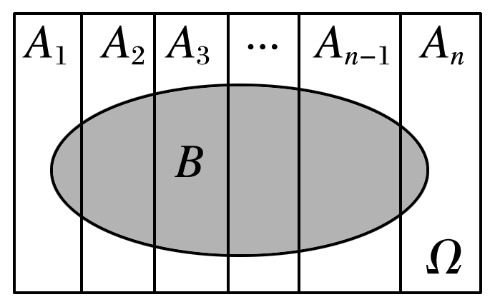
注意点：

Slide 11
解 如果用事件A₁，A₂分别表示“居民所遇到的一位同学是甲班的与乙班的”，事件B表示“居民所遇到的一位同学是女生”，则Ω＝A₁∪A₂，且A₁，A₂互斥，B⊆Ω，

Slide 12
反思感悟 两个事件的全概率问题求解策略
(2)计算：利用乘法公式计算每一部分的概率.
(3)求和：所求事件的概率P(B)＝P(A₁)P(B|A₁)＋P(A₂)P(B|A₂).

Slide 13
跟踪训练1 某商店收进甲厂生产的产品30箱，乙厂生产的同种产品20箱，甲厂每箱装100个，废品率为0.06，乙厂每箱装120个，废品率为0.05，求：
(1)任取一箱，从中任取一个为废品的概率；
解 记事件A，B分别为“甲、乙两厂的产品”，事件C为“废品”，
则Ω＝A∪B，且A，B互斥，
P(C|A)＝0.06，P(C|B)＝0.05，由全概率公式，

Slide 14
(2)若将所有产品开箱混放，求任取一个为废品的概率.
P(C|A)＝0.06，P(C|B)＝0.05，

Slide 15
二、多个事件的全概率问题

Slide 16
例2 某电子设备制造厂所用的元件是由三家元件制造厂提供的，根据以往的记录有如下表所示的数据：
元件制造厂 | 次品率 | 提供元件的份额
1 | 0.02 | 0.15
2 | 0.01 | 0.80
3 | 0.03 | 0.05
设这三家元件制造厂的元件在仓库中是均匀混合的，且无区别的标志.在仓库中随机地取一只元件，求它是次品的概率.

Slide 17
解 设事件B_{i}表示所取到的产品是由第i家元件制造厂提供的(i＝1,2,3)，事件A表示取到的是一件次品.
其中B₁，B₂，B₃两两互斥，A发生总是伴随着B₁，B₂，B₃之一发生，
即A＝B₁A∪B₂A∪B₃A，且B₁A，B₂A，B₃A两两互斥，
运用互斥事件概率的加法公式和乘法公式，得
P(A)＝P(B₁A)＋P(B₂A)＋P(B₃A)
＝P(B₁)P(A|B₁)＋P(B₂)P(A|B₂)＋P(B₃)(A|B₃)
＝0.15×0.02＋0.80×0.01＋0.05×0.03
＝0.012 5.
因此，在仓库中随机地取一只元件，它是次品的概率为0.012 5.

Slide 18
延伸探究 假设某工厂生产的甲、乙、丙三种产品的百分率和三种产品的优质率的信息如下表所示：
产品种类 | 甲 | 乙 | 丙
百分率 | 60% | 20% | 20%
优质率 | 90% | 85% | 80%
在生产的产品中任取一件，求取到的产品是优质品的概率.

Slide 19
解 用A₁，A₂，A₃表示甲、乙、丙产品，B表示优质品，
由已知得P(A₁)＝60%，P(A₂)＝20%，P(A₃)＝20%，
且P(B|A₁)＝90%，P(B|A₂)＝85%，P(B|A₃)＝80%.
因此由全概率公式有P(B)＝P(A₁)P(B|A₁)＋P(A₂)·P(B|A₂)＋P(A₃)P(B|A₃)＝60%×90%＋20%×85%＋20%×80%＝54%＋17%＋16%＝87%.

Slide 20
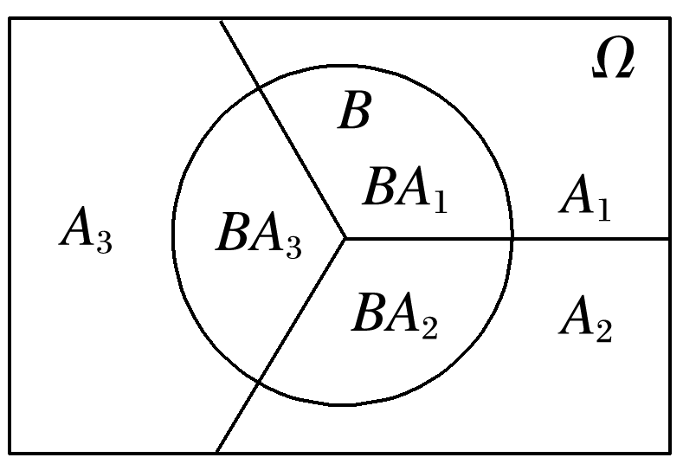
反思感悟 “化整为零”求多事件的全概率问题
(2)已知事件B的发生有各种可能的情形A_{i}(i＝1,2，…，n)，事件B发生的可能性，就是各种可能情形A_{i}发生的可能性与已知在A_{i}发生的条件下事件B发生的可能性的乘积之和.

Slide 21
跟踪训练2 甲箱的产品中有5个正品和3个次品，乙箱的产品中有4个正品和3个次品.
(1)从甲箱中任取2个产品，求这2个产品都是次品的概率；

Slide 22
(2)若从甲箱中任取2个产品放入乙箱中，然后再从乙箱中任取一个产品，求取出的这个产品是正品的概率.

Slide 23
解 设事件A为“从乙箱中取出的一个产品是正品”，事件B₁为“从甲箱中取出2个产品都是正品”，事件B₂为“从甲箱中取出1个正品1个次品”，事件B₃为“从甲箱中取出2个产品都是次品”，则事件B₁、事件B₂、事件B₃彼此互斥.

Slide 24
三、贝叶斯公式*

Slide 25
知识梳理

Slide 26
(2)P(A₁)称为先验概率，P(A₁|B)称为后验概率，其反映了事情A₁发生的可能在各种可能原因中的比重.

Slide 27
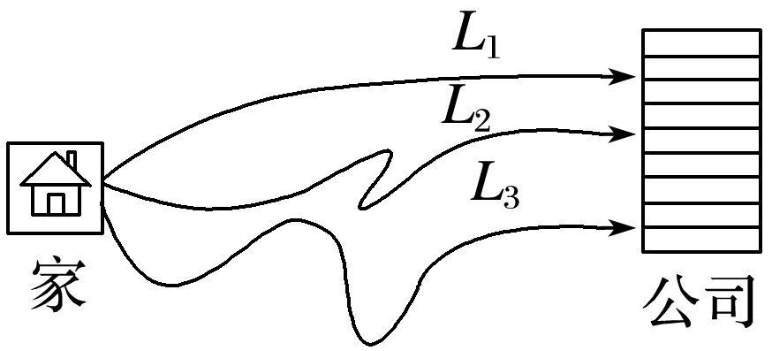
例3 小张从家到公司上班总共有三条路可以走(如图)，但是每条路每天拥堵的可能性不太一样，由于远近不同，选择每条路的概率分别为P(L₁)＝0.5，P(L₂)＝0.3，P(L₃)＝0.2，每天上述三条路不拥堵的概率分别为P(C₁)＝0.2，P(C₂)＝0.4，P(C₃)＝0.7.假设遇到拥堵会迟到，那么：
(1)小张从家到公司不迟到的概率是多少？

Slide 28
解 由题意知，不迟到就意味着不拥堵，设事件C表示到公司不迟到，则
P(C)＝P(L₁)×P(C|L₁)＋P(L₂)×P(C|L₂)＋P(L₃)×P(C|L₃)
＝P(L₁)×P(C₁)＋P(L₂)×P(C₂)＋P(L₃)×P(C₃)
＝0.5×0.2＋0.3×0.4＋0.2×0.7＝0.36.

Slide 29
(2)已知到达公司未迟到，选择道路L₁的概率是多少？
所以已知到达公司未迟到，选择道路L₁的概率约为0.28.

Slide 30
反思感悟 若随机试验可以看成分两个阶段进行，且第一阶段的各试验结果具体结果怎样未知，那么：(1)如果要求的是第二阶段某一个结果发生的概率，则用全概率公式；(2)如果第二个阶段的某一个结果是已知的，要求的是此结果为第一阶段某一个结果所引起的概率，一般用贝叶斯公式，类似于求条件概率，熟记这个特征，在遇到相关的题目时，可以准确地选择方法进行计算，保证解题的正确、高效.

Slide 31
跟踪训练3 设某公路上经过的货车与客车的数量之比为2∶1，货车中途停车修理的概率为0.02，客车为0.01，今有一辆汽车中途停车修理，求该汽车是货车的概率.
解 设B表示事件“中途停车修理”，A₁表示事件“经过的是货车”，A₂表示事件“经过的是客车”，
则B＝A₁B∪A₂B，由贝叶斯公式得

Slide 32
课堂小结
1.知识清单：
(1)全概率公式.
(2)贝叶斯公式.
2.方法归纳：化整为零、转化化归.
3.常见误区：事件拆分不合理或不全面.

Slide 33
随堂演练

Slide 34
A.0.08 B.0.8 C.0.6 D.0.5
√
解析 因为P(BA)＝P(A)P(B|A)，
1
2
3
4

Slide 35
2.有朋自远方来，乘火车、船、汽车、飞机来的概率分别为0.3，0.2,0.1,0.4，迟到的概率分别为0.25,0.3,0.1,0，则他迟到的概率为
A.0.65 B.0.075 C.0.145 D.0
√
解析 设A₁表示事件“他乘火车来”，A₂表示事件“他乘船来”，A₃表示事件“他乘汽车来”，A₄表示事件“他乘飞机来”，B表示事件“他迟到”.
＝0.3×0.25＋0.2×0.3＋0.1×0.1＋0.4×0＝0.145.
1
2
3
4

Slide 36
3.盒中有a个红球，b个黑球，今随机地从中取出一个，观察其颜色后放回，并加上同色球c个，再从盒中抽取一球，则第二次抽出的是黑球的概率是
√
1
2
3
4

Slide 37
1
2
3
4

Slide 38
4.一项血液化验用来鉴别是否患有某种疾病，在患有此种疾病的人群中通过化验有95%的人呈阳性反应，而健康的人通过化验也会有1%的人呈阳性反应，某地区此种病患者占人口数的0.5%，则：
(1)某人化验结果为阳性的概率为________；
1.47%
解析 A＝“呈阳性反应”，B＝“患有此种病”.
P(A)＝0.5%×95%＋99.5%×1%＝1.47%.
1
2
3
4

Slide 39
(2)若此人化验结果为阳性，则此人确实患有此病的概率为________.
1
2
3
4

Slide 40
课时对点练

Slide 41
基础巩固
1.甲、乙、丙三个车间生产同一种产品，其产量分别占总量的25%，35%，40%，次品率分别为5%,4%,2%.从这批产品中任取一件，则它是次品的概率为
A.0.012 3 B.0.023 4 C.0.034 5 D.0.045 6
√
解析 所求概率为0.25×0.05＋0.35×0.04＋0.4×0.02＝0.034 5.
1
2
3
4
5
6
7
8
9
10
11
12
13
14
15
16

Slide 42
2.已知5%的男人和0.25%的女人患色盲，假如男人、女人各占一半，现随机选一人，则此人恰是色盲的概率是
A.0.012 45 B.0.057 86
C.0.026 25 D.0.028 65
√
1
2
3
4
5
6
7
8
9
10
11
12
13
14
15
16

Slide 43
3.两台机床加工同样的零件，第一台的废品率为0.04，第二台的废品率为0.07，加工出来的零件混放，并设第一台加工的零件是第二台加工零件的2倍，现任取一零件，则它是合格品的概率为
A.0.21 B.0.06 C.0.94 D.0.95
√
解析 令B＝“取到的零件为合格品”，A_{i}＝“零件为第i台机床的产品”，i＝1,2.由全概率公式得
P(B)＝P(A₁)P(B|A₁)＋P(A₂)P(B|A₂)
1
2
3
4
5
6
7
8
9
10
11
12
13
14
15
16

Slide 44
A.0.08 B.0.1 C.0.15 D.0.2
√
1
2
3
4
5
6
7
8
9
10
11
12
13
14
15
16

Slide 45
则由全概率公式，得所求概率为P(B)＝P(A₁)P(B|A₁)＋P(A₂)P(B|A₂)＋P(A₃)P(B|A₃)
1
2
3
4
5
6
7
8
9
10
11
12
13
14
15
16

Slide 46
5.一袋中装有10个球，其中3个黑球、7个白球，从中先后随意各取一球(不放回)，则第二次取到的是黑球的概率为
√
1
2
3
4
5
6
7
8
9
10
11
12
13
14
15
16

Slide 47
1
2
3
4
5
6
7
8
9
10
11
12
13
14
15
16

Slide 48
6.设有来自三个地区的各10名、15名和25名考生的报名表，其中女生报名表分别为3份、7份和5份，随机地取一个地区的报名表，从中先后取出两份，则先取到的一份为女生表的概率为
√
解析 设A表示事件“先取到的是女生表”，B_{i}表示事件“取到第i个地区的表”，i＝1,2,3，
1
2
3
4
5
6
7
8
9
10
11
12
13
14
15
16

Slide 49
7.人们为了解一支股票未来一定时期内价格的变化，往往会去分析影响股票价格的基本因素，比如利率的变化.现假设人们经分析估计利率下调的概率为60%，利率不变的概率为40%.根据经验，人们估计，在利率下调的情况下，该支股票价格上涨的概率为80%，而在利率不变的情况下，其价格上涨的概率为40%，则该支股票将上涨的概率为_____.
64%
1
2
3
4
5
6
7
8
9
10
11
12
13
14
15
16

Slide 50
8.袋中装有编号为1,2，…，N的N个球，先从袋中任取一球，如该球不是1号球就放回袋中，是1号球就不放回，然后再摸一次，则取到2号球
的概率为________.
1
2
3
4
5
6
7
8
9
10
11
12
13
14
15
16

Slide 51
9.1号箱中有2个白球和4个红球，2号箱中有5个白球和3个红球，现随机地从1号箱中取出一球放入2号箱，然后从2号箱随机取出一球，问：
(1)从1号箱中取出的是红球的条件下，从2号箱取出红球的概率是多少？
解 记事件A：最后从2号箱中取出的是红球；
事件B：从1号箱中取出的是红球.
1
2
3
4
5
6
7
8
9
10
11
12
13
14
15
16

Slide 52
(2)从2号箱取出红球的概率是多少？
1
2
3
4
5
6
7
8
9
10
11
12
13
14
15
16

Slide 53
解 设A_{i}＝“第i个地区”，i＝1,2,3；B＝“感染此病”，
1
2
3
4
5
6
7
8
9
10
11
12
13
14
15
16

Slide 54
(2)若此人感染此病，求此人来自乙地区的概率.
1
2
3
4
5
6
7
8
9
10
11
12
13
14
15
16

Slide 55
综合运用
11.把外形相同的球分装在三个盒子中，每盒10个.其中，第一个盒子中有7个球标有字母A,3个球标有字母B；第二个盒子中有红球和白球各5个；第三个盒子中有红球8个，白球2个.试验按如下规则进行：先在第一个盒子中任取一个球，若取得标有字母A的球，则在第二个盒子中任取一个球；若第一次取得标有字母B的球，则在第三个盒子中任取一个球.如果第二次取出的是红球，则称试验成功，则试验成功的概率为
A.0.59 B.0.41 C.0.48 D.0.64
√
1
2
3
4
5
6
7
8
9
10
11
12
13
14
15
16

Slide 56
解析 设A表示事件“从第一个盒子中取得标有字母A的球”，
B表示事件“从第一个盒子中取得标有字母B的球”，
R表示事件“第二次取出的球是红球”，
P(R)＝P(R|A)P(A)＋P(R|B)P(B)
1
2
3
4
5
6
7
8
9
10
11
12
13
14
15
16

Slide 57
√
1
2
3
4
5
6
7
8
9
10
11
12
13
14
15
16

Slide 58
1
2
3
4
5
6
7
8
9
10
11
12
13
14
15
16

Slide 59
13.设袋中有12个球，9个新球，3个旧球，第一次比赛取3球并使用，比赛后放回，第二次比赛再任取3球，则第二次比赛取得3个新球的概率为
√
解析 设A_{i}＝“第一次比赛恰取出i个新球(i＝0,1,2,3)”，B＝“第二次比赛取得3个新球”，
1
2
3
4
5
6
7
8
9
10
11
12
13
14
15
16

Slide 60
解析 设A＝收到“·”，B＝发出“·”，
由贝叶斯公式得
1
2
3
4
5
6
7
8
9
10
11
12
13
14
15
16

Slide 61
拓广探究
1
2
3
4
5
6
7
8
9
10
11
12
13
14
15
16

Slide 62
(2)若n∈N，n≥2，用P_{n－1}表示P_{n}的表达式为_________________.
1
2
3
4
5
6
7
8
9
10
11
12
13
14
15
16

Slide 63
16.同一种产品由甲、乙、丙三个厂供应.由长期的经验知，三家的正品率分别为0.95,0.90,0.80，三家产品数所占比例为2∶3∶5，混合在一起.
(1)从中任取一件，求此产品为正品的概率；
解 设事件A表示取到的产品为正品，B₁，B₂，B₃分别表示产品由甲、乙、丙厂生产.则Ω＝B₁∪B₂∪B₃，且B₁，B₂，B₃两两互斥，
由已知P(B₁)＝0.2，P(B₂)＝0.3，P(B₃)＝0.5，
P(A|B₁)＝0.95，P(A|B₂)＝0.9，P(A|B₃)＝0.8.
1
2
3
4
5
6
7
8
9
10
11
12
13
14
15
16

Slide 64
(2)现取到一件产品为正品，问它是由甲、乙、丙三个厂中哪个厂生产的可能性大？
解 由贝叶斯公式得
由以上3个数作比较，可知这件产品由丙厂生产的可能性最大，由甲厂生产的可能性最小.
1
2
3
4
5
6
7
8
9
10
11
12
13
14
15
16

Slide 65
本课结束
更多精彩内容请登录：www.xinjiaoyu.com

